Slide 1

SV TEAM
Музыкальное объединение

Slide 2
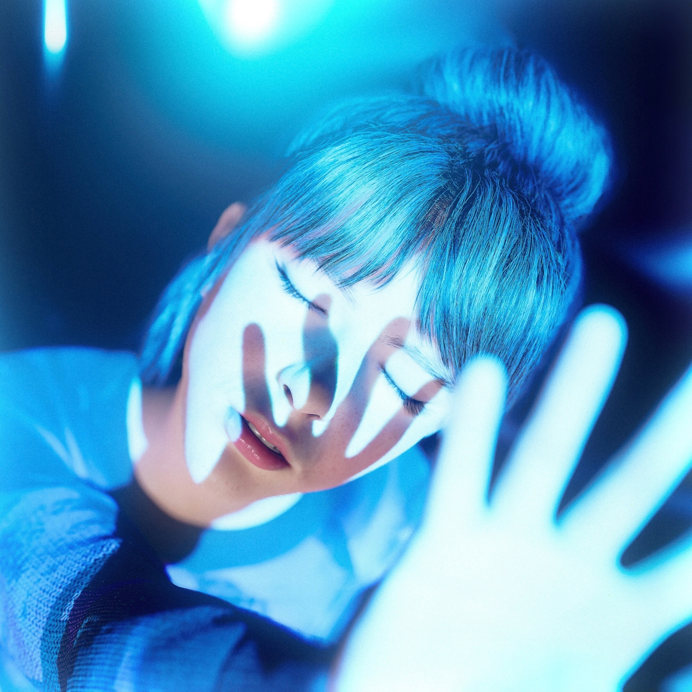

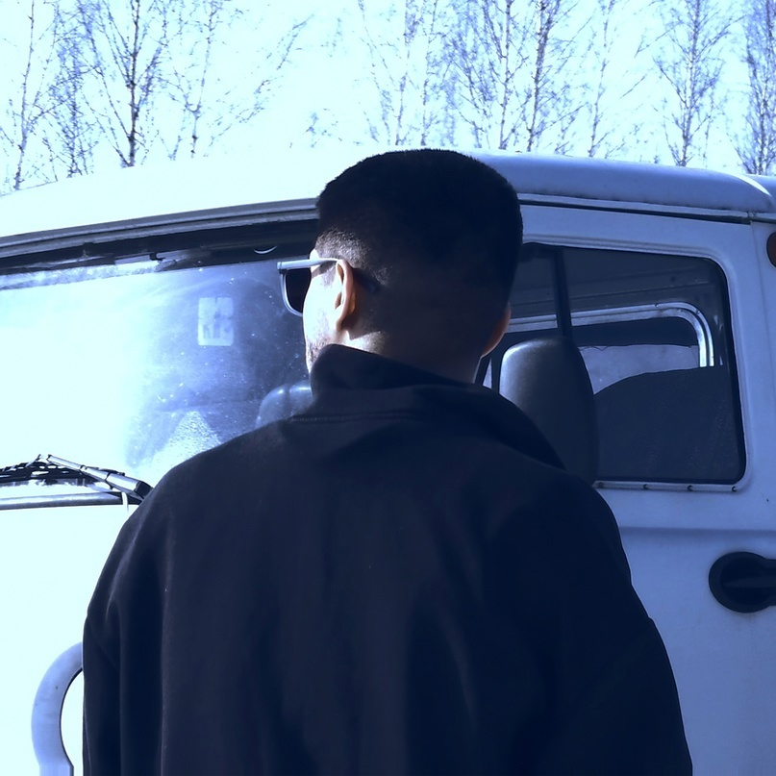
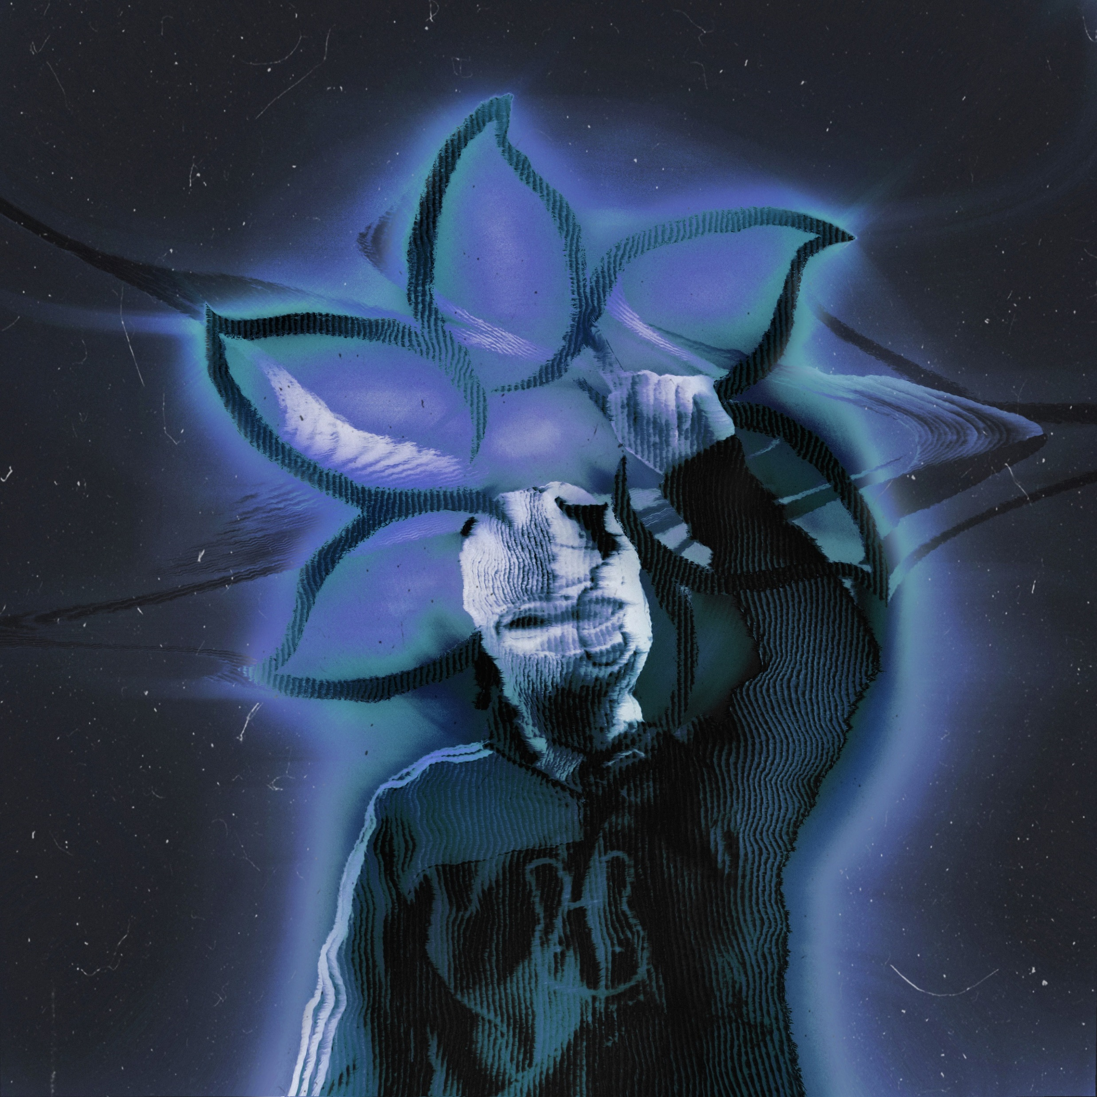
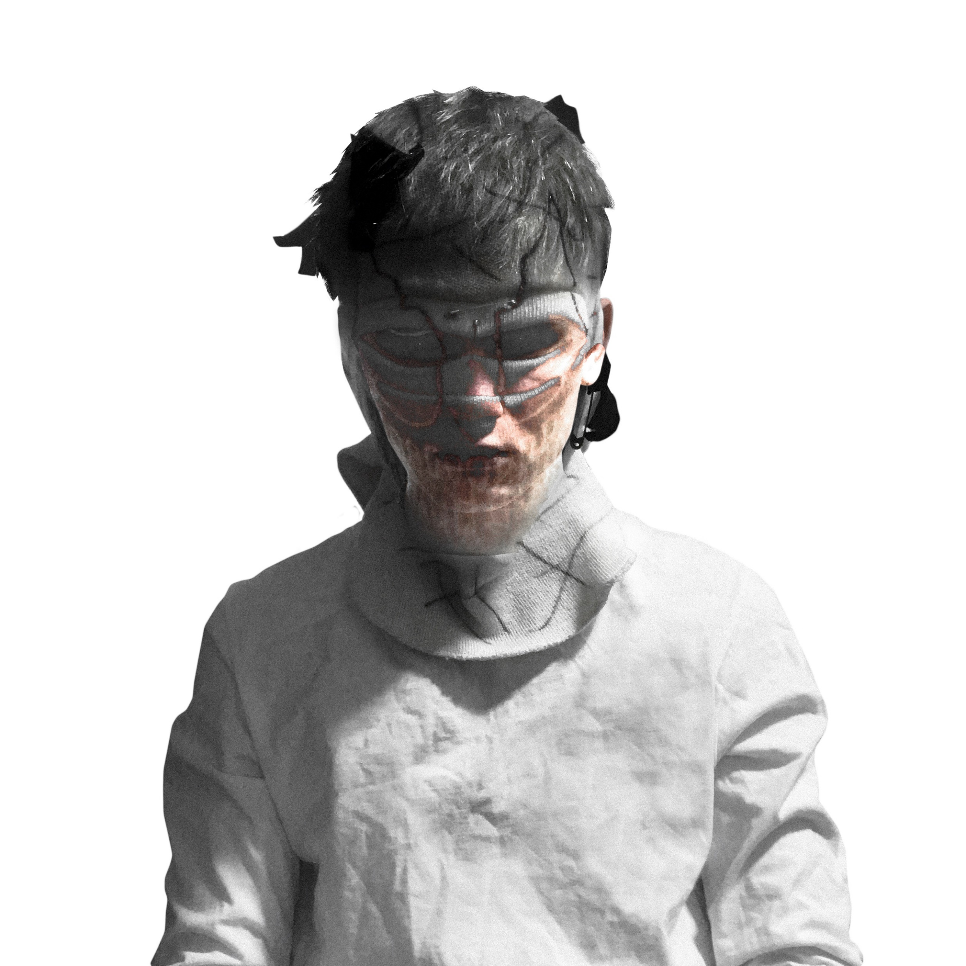
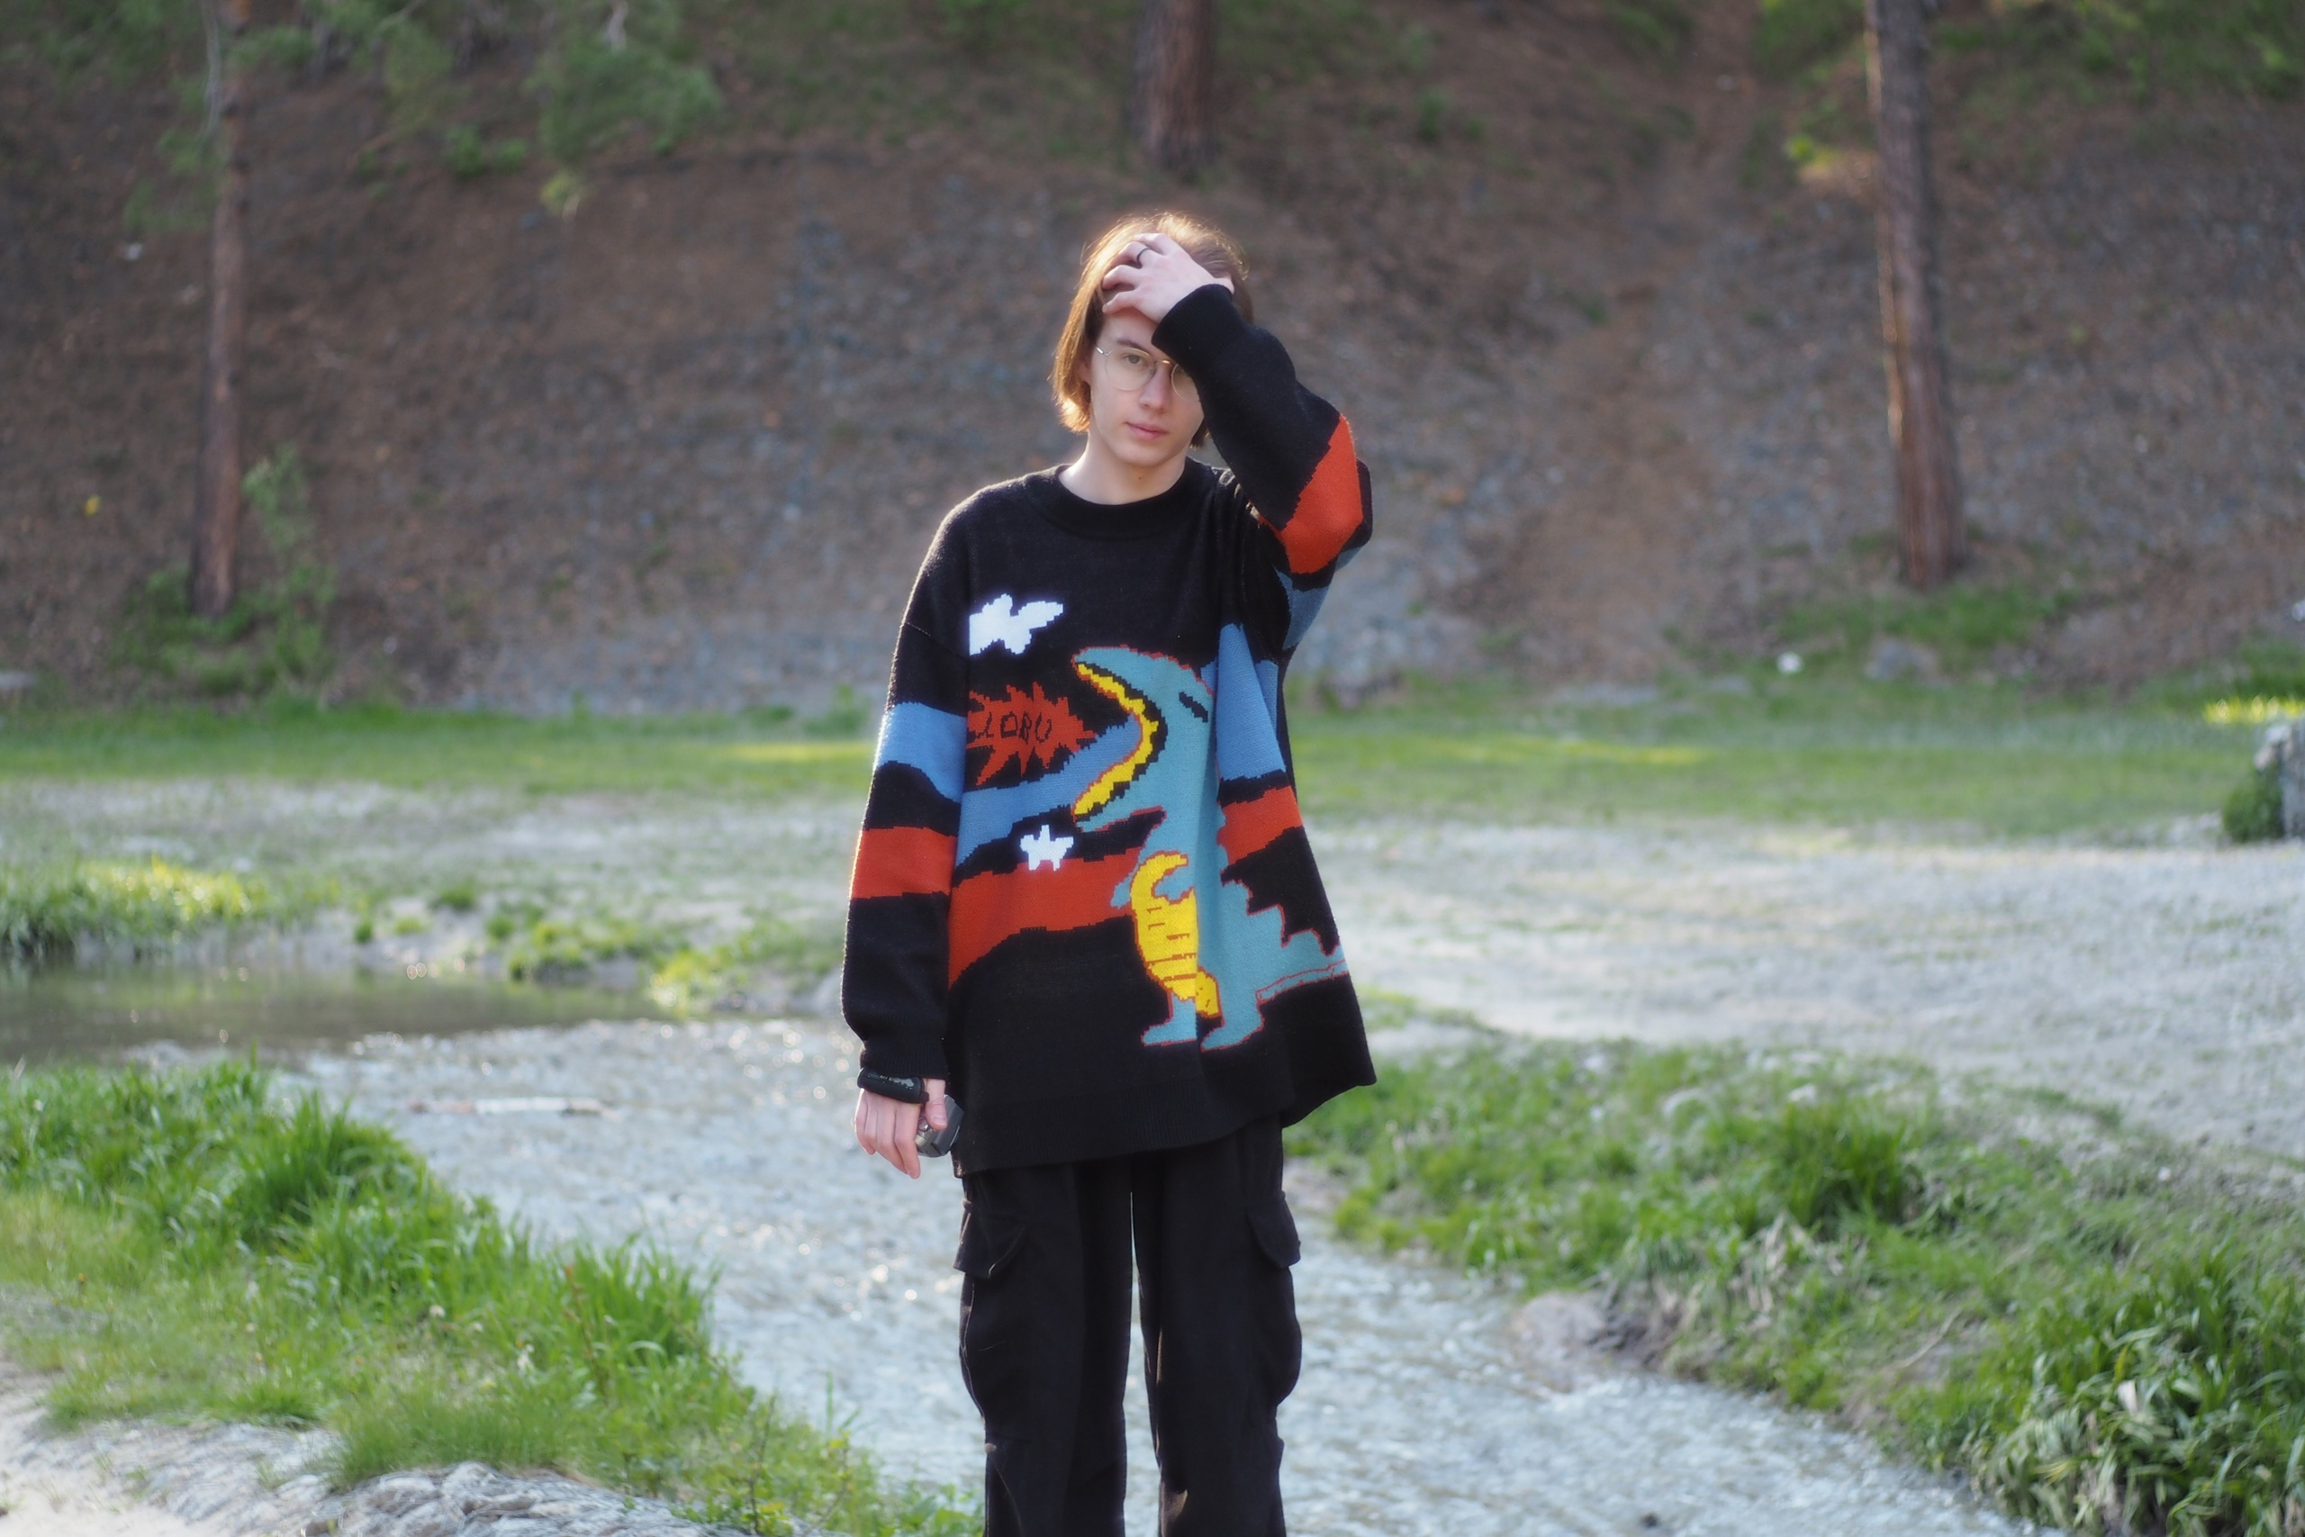
Наши артисты
Tōru
shimurakidd
северный вальс
ILLUZEON
зависть
лежать в сфере
А также: Йот, serene smile, xSunRiseo, sksynt, shlfey, KIRASHIN, Реквием, Kidd The K

Slide 3
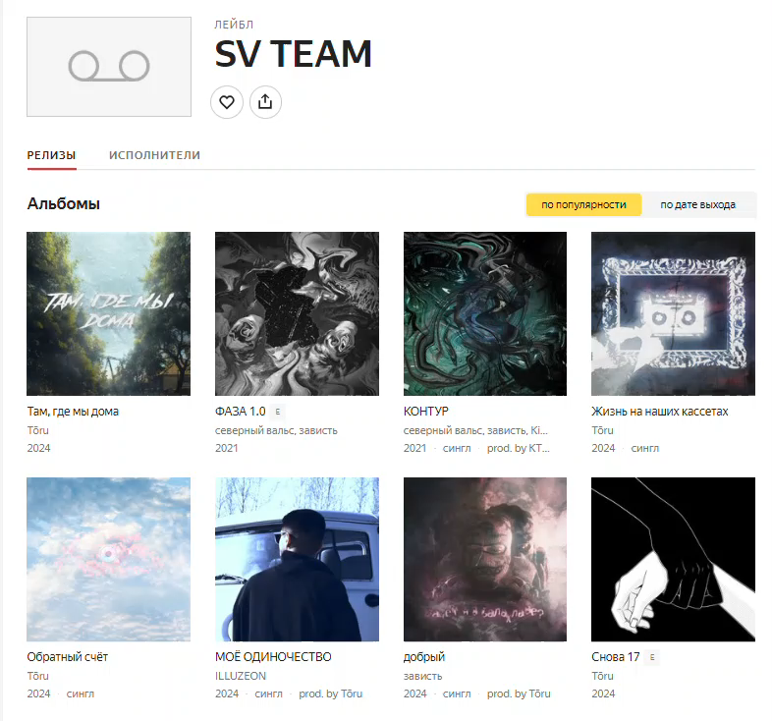
Наши релизы
На нашем лейбле уже издано:
9 альбомов
13 синглов
В общем 96 треков
Почти 20 тизеров треков
1 лирик-видео

Slide 4
Наши визуальные возможности
https://vk.com/video/@svteamba6y/all/popular?z=video-133627566_456239037%2Fclub133627566
https://vk.com/video/@svteamba6y/all/popular?z=video-202765115_456239046%2Fclub133627566

Slide 5
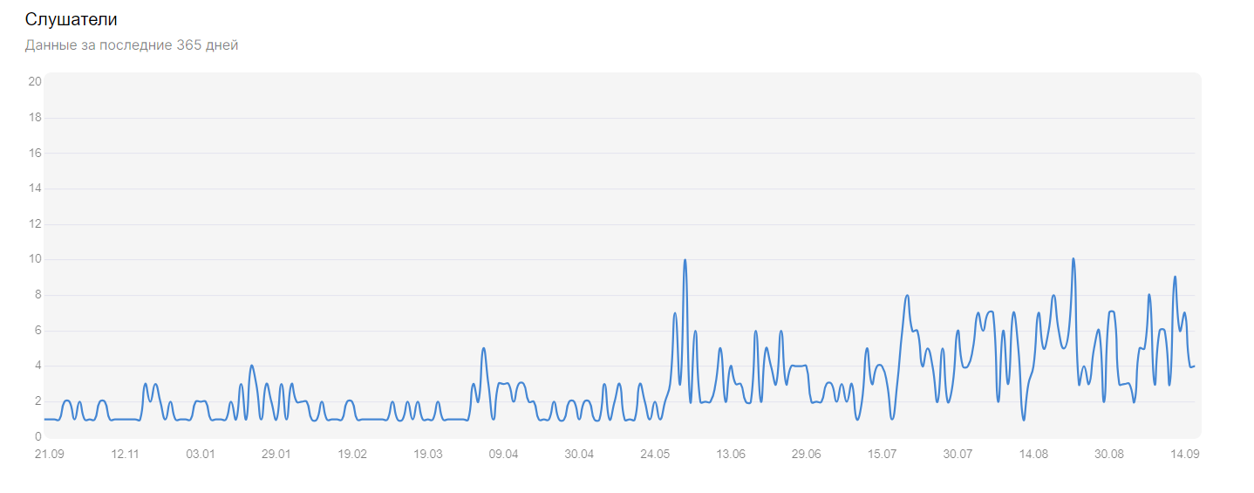
Аналитика Tōru

Slide 6
B2B B2C
Строить долгосрочные партнерские отношения с компаниями и организациями, для которых музыка является важной составляющей их контента.
Разработка кастомизированных решений и предложений для различных типов бизнеса.
Прямое взаимодействие с конечным потребителем через цифровые каналы, социальные сети, платформы для стриминга.
Создание сообщества поклонников, фан-клубов, создание контента, который укрепляет лояльность аудитории.

Slide 7
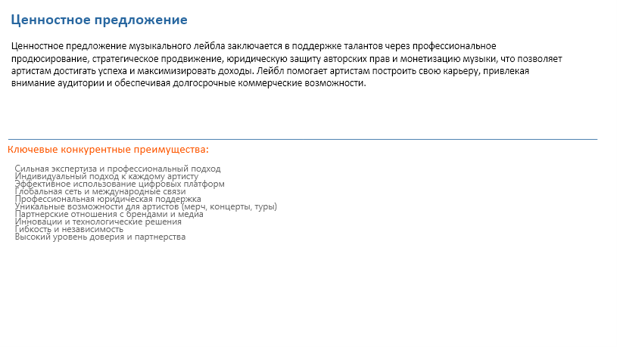

Slide 8
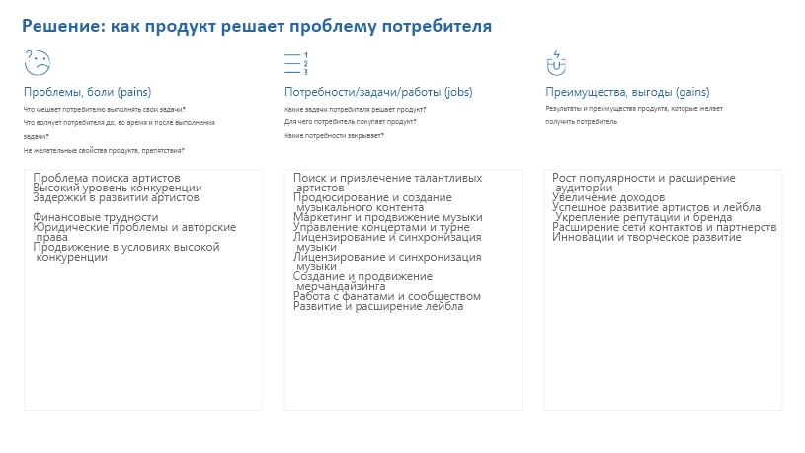

Slide 9
Штат
Монтаж, 3Д, фото обработка, обложки с нуля – https://vk.com/svsvls
Фото - https://vk.com/sksynt
- https://vk.com/pasharasputin
- https://vk.com/shlfey
Саунд дизайн, аранжировки - https://vk.com/toru_official
Биты - https://vk.com/shimurakidd
Менеджер лейбла: https://vk.com/toruwav
Менеджер команды: https://vk.com/sksynt
Группа в VK: https://vk.com/svteamba6y

Slide 10
Цели на 2025 год
Создать полноценную рекламную стратегию
Выпустить больше сопутствующего визуального материала
Выпустить больше 50 треков
Запустить полноценное сотрудничество с более популярными артистами
Выйти на сотрудничество с VK/Яндекс

